Slide 1
人工智能入门 漆进 电子科大信通学院

Slide 2
个人推荐教材

Slide 3
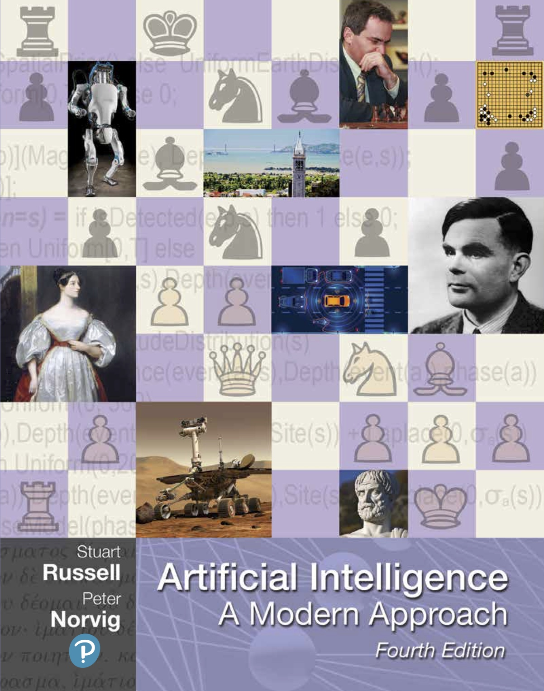

Slide 4
主要内容
模型：反射、状态、变量、逻辑
推理: 确定性、非确定性
学习：监督、非监督

Slide 5
课程主题
1. 引言
2. 机器学习
3. 搜索
4. 马尔可夫决策
5. 游戏决策
6. 满足问题
7.马尔可夫网络和贝叶斯网络
8. 逻辑
9. 结尾
邀请报告 Prof. Ludovico Minati
AI beyond digital computers: some reflections and experiments on different types of electronics

Slide 6
课程要求
考核要求
课堂测试或作业（20%）
课后作业（30%）
课程最终报告（50%）

Slide 7
课堂测试或作业
课堂现场递交的小测验，如简述定义、概念等

Slide 8
课后作业
1. 主要涉及人工智能的pytorch实现
2. 覆盖pytorch入门、机器学习入门、从头到尾人工建立神经网络、图像语音文本识别
3. 用语言概述pytorch实现的过程，涉及算法及代码理解、概括能力
4. 有模板文件

Slide 9
课程最终报告
制作“超级马里奥玩家”
覆盖神经网络、强化学习理论
概述其算法实现过程
有模板文件

Slide 10
课堂小测
现场提交
不接受课后提交

Slide 11
作业
有的作业需要通过python编程实现。
作业报告形式提交，包含问题、解决方案、结果（以数字形式）。
它必须简洁又不失细节，还必须附加代码文件。

Slide 12
作业模板示例

Slide 14
作业评分评语
表达简洁独特 （非常、较、不、有创意）
内容完整性（完、不完整)
正确性 （完全，部分，不）
禁止直接抄袭，判定抄袭后，直接判定0分（是，不）

Slide 15
作业评分每一项占比
1．问题：
2．方案： (30%)
步骤：
3. 结果验证： (30%)
验证方法：
结果：
4. 结论: (10%)
5. 感悟: (10%)
6. 代码附录：代码文件 (20%)

Slide 16
作业每一部分评分标准
1．简洁独特性： （30%）
2. 正确性： （70%）

Slide 17
课程网站
https://github.com/jinqijinqi/artificial-intelligence-course/tree/main
作业及相关信息展示

Slide 18
现场分组
5人一组，共6组，每组一个组长
全班两个课代表，负责总体事情，每人负责4周
互相交流讨论
组内作业互相检查、评分（评分按照评分标准），要有评分说明：自己语言、简洁性、内容完整性、抄袭
组长将作业交课代表，课代表将作业给我并上传公示

